Slide 1














Prediksi Kegagalan Bayar Kartu Kredit Nasabah dengan Menggunakan Logistic Regression dan Random Forest
KELOMPOK 3
Safana Maraya Nasiha (5002201051)
Aqilla Yumna Aliefia (5002201086)
M. Jalu Herlambang (5002201132)

Slide 2

Latar belakang
Kredit adalah penyediaan uang atau tagihan dengan persetujuan pinjam-meminjam antar bank dengan pihak lain yang mewajibkan pihak peminjam melunasi hutangnya setelah jangka waktu tertentu dengan pemberian bunga. Salah satu faktor yang penting untuk dipertimbangkan dalam pemberian kredit adalah kelayakan kredit nasabah. Maka dari itu, dikonstruksikan model untuk melakukan prediksi kegagalan bayar kartu kredit nasabah dengan menggunakan logistic regression dan random forest.

Slide 3
01.
Menganalisis pengaruh perilaku penggunaan kartu kredit terhadap kegagalan bayar kartu kredit nasabah.
Mengembangkan model klasifikasi menggunakan algoritma Random Forest dan Logistic Regression untuk memprediksi kegagalan bayar kartu kredit nasabah berdasarkan perilaku penggunaan kartu kredit.
Tujuan
02.
03.
Membandingkan kinerja kedua metode random forest dan logistic regression.

Slide 4
Klasifikasi
Klasifikasi adalah suatu metode supervised learning yang berupaya mengidentifikasi hubungan antara atribut input dan atribut target. Proses klasifikasi melibatkan empat elemen utama, yaitu: (1) Kelas , (2) Predictor, (3) Training dataset, dan (4) Testing dataset.
Akurasi prediksi dari suatu pengklasifikasi dapat direpresentasikan dalam tabel kontingensi atau confusion matrix
 | Prediksi (+) | Prediksi (-)
Aktual (+) | TP | FN
Aktual (-) | FP | TN

Slide 5
Logistic Regression
Logistic Regression adalah algoritma klasifikasi machine learning yang digunakan untuk memprediksi probabilitas variabel dependen kategoris. Dalam logistic regression, variabel yang terikat adalah variabel biner yang berisi data berkode 1 (Ya) atau 0 (Tidak)
Berbeda dengan regresi linier biasa, logistic regression tidak mengasumsikan hubungan antara variabel independen dan dependen secara linier. Logistic regression merupakan suatu pendekatan untuk membangun model prediksi, mirip dengan regresi linear atau yang umumnya dikenal dengan istilah Ordinary Least Squares (OLS) regression
Notes:
Kelebihan dari algoritma logistic regression antara lain yaitu dapat digunakan untuk memodelkan variabel dependen kategorik, mudah dipahami dan diinterpretasikan, serta efisien dalam hal komputasi. Sedangkan kekuranganya yaitu hanya dapat digunakan untuk memodelkan variabel dependen dengan dua atau lebih kategori dan tidak dapat digunakan untuk memodelkan variabel dependen kontinu

Slide 6
Random Forest
Random forest merupakan metode klasifikasi yang dilakukan dengan mengembangkan metode decision tree berdasarkan pemilihan atribut acak pada setiap node untuk menentukan klasifikasi. Pada proses klasifikasinya didasarkan pada suara terbanyak dari pohon keputusan yang dihasilkan.
Random forest telah banyak digunakan baik untuk klasifikasi dan regresi karena kinerjanya yang unggul dan strukturnya yang sederhana. Random forest memliki kelebihan sebagai berikut :
Memiliki akurasi yang bagus.
Relatif kuat tehadap outliers dan noise.
Lebih cepat dari pada Bagging dan Boosting.
Sederhana dan mudah diparalelkan.

Slide 7
Deskripsi Data
Informasi tentang pembayaran gagal bayar, faktor demografi, data kredit, riwayat pembayaran, dan laporan tagihan klien kartu kredit di Taiwan dari bulan April 2005 hingga September 2005. Dataset ini didapatkan dari website UC Irvine Machine Learning Repository.
Terdapat 25 variabel yang terdapat pada dataset ini. diantaranya ID, LIMIT_BAL, SEX, EDUCATION, MARRIAGE, AGE, PAY, BILL_AMT, PAY_AMT, default.payment.next.month

Slide 8
Deskripsi Tiap Variabel
ID: ID setiap nasabah
LIMIT_BAL: Jumlah kredit yang diberikan dalam dolar NT
SEX : Jenis Kelamin (1=laki-laki, 2=perempuan)
EDUCATION : (1=S2, 2=universitas, 3=SMA, 4=lain-lain)
MARRIAGE : Status pernikahan (1=menikah, 2=lajang, 3=lainnya)
AGE : umur dalam satuan tahun
PAY_0: Status pelunasan bulan September 2005 (-1=bayar lunas, 1=keterlambatan pembayaran selama satu bulan, 2=keterlambatan pembayaran selama dua bulan, … 8=keterlambatan pembayaran selama delapan bulan, 9=keterlambatan pembayaran selama sembilan bulan ke atas)
PAY_2, PAY_3, PAY_4, PAY_5, PAY_6 : Status pelunasan bulan Agustus - April 2005
BILL_AMT1, BILL_AMT2, BILL_AMT3, BILL_AMT4, BILL_AMT5, BILL_AMT6: Jumlah laporan tagihan bulan September - April 2005 (dolar NT).
PAY_AMT1, PAY_AMT2, PAY_AMT3, PAY_AMT4, PAY_AMT5, PAY_AMT6 : Jumlah pembayaran sebelumnya pada bulan September-April 2005 (dolar NT)
default.payment.next.month: Gagal bayar (1=ya, 0=tidak)

Slide 9
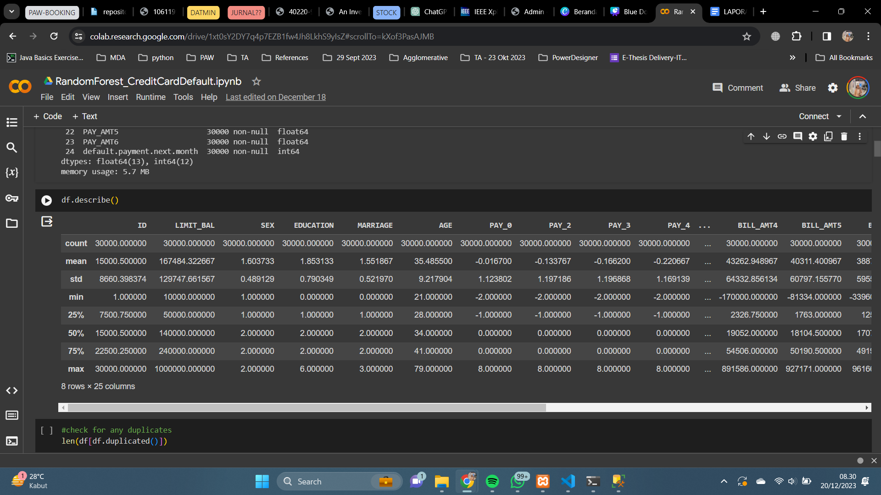
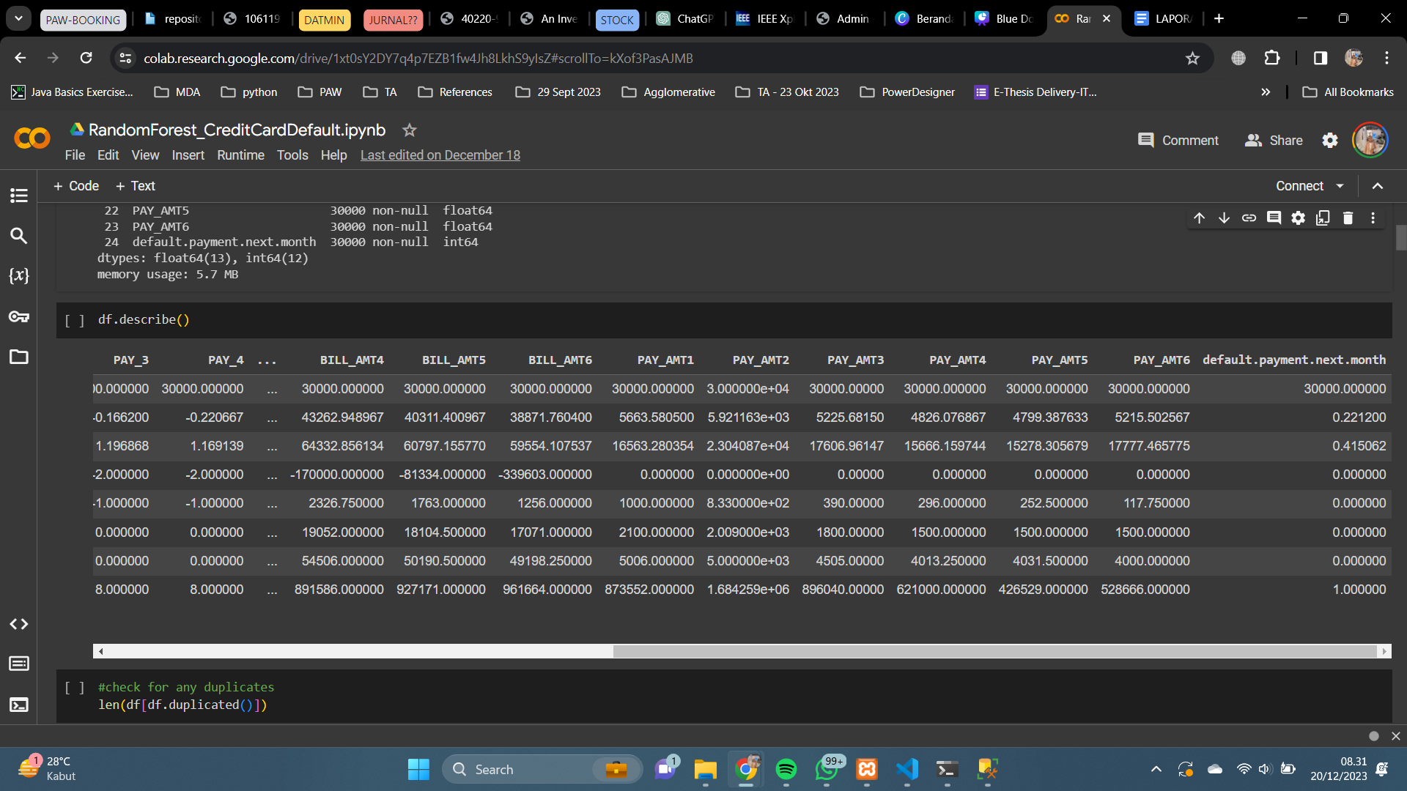
Deskripsi Data

Slide 10
Proses
01
02
03
04
Preprocessing
Pembentukan Model
Evaluasi Model
Peningkatan kinerja model

Slide 11
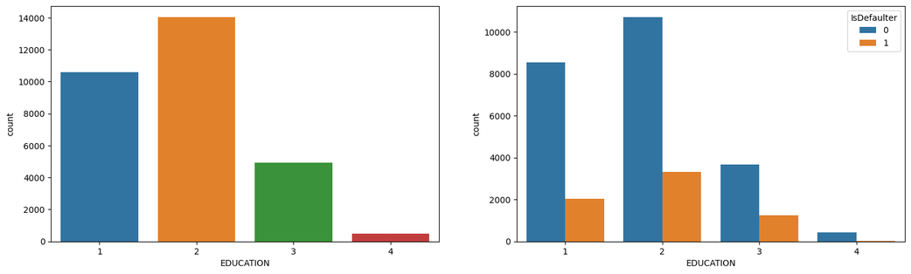
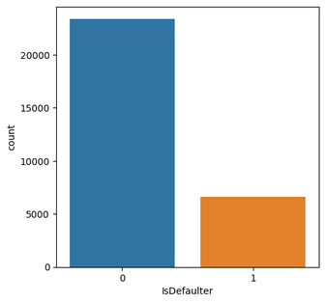
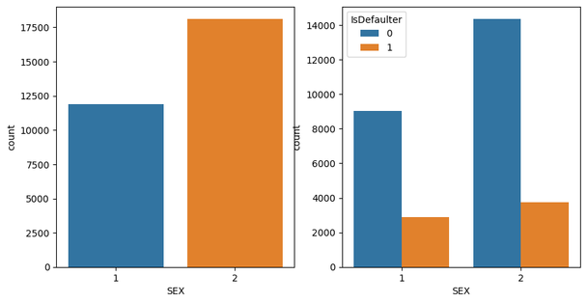
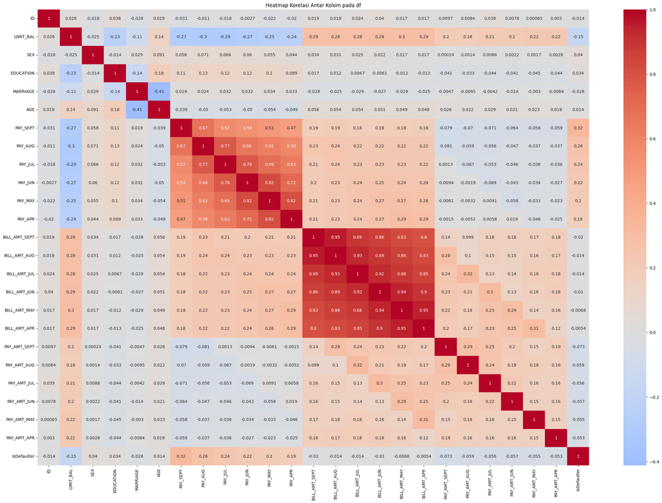
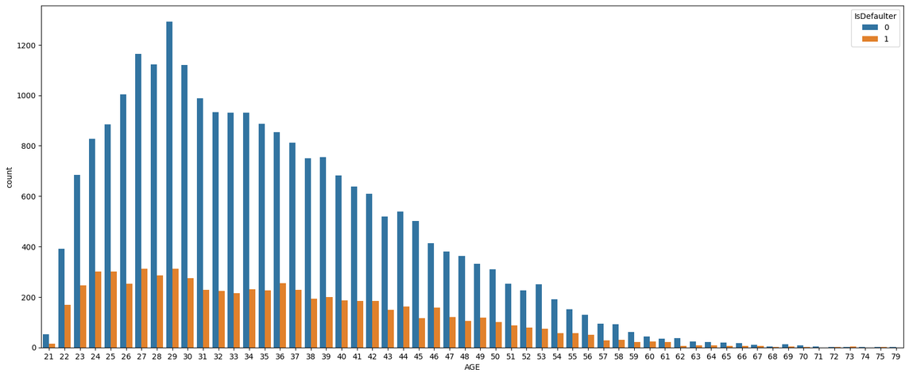
PreProcessing
Cleaning
EDA (Exploratory Data Analysis)
Melihat keberadaan data duplikat
Pengecekan data yang kosong
Mengubah nama kolom yang sebelumnya angka menjadi nama bulan
Mengubah data outlayer (ex: education bernilai 5 dan 6, marriage bernilai 0)
Mengubah nama kolom target (defaulter/nondefaulter)

Slide 12
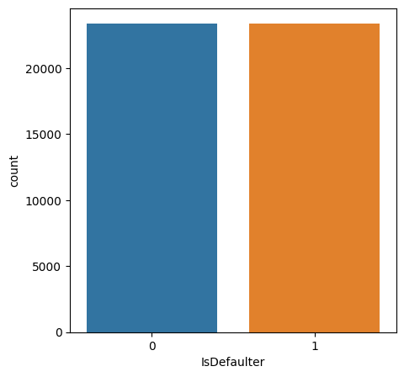
PreProcessing
One Hot Encoding
Handling Imbalance Data
Data transformation dan Split Data
Data kategorikal akan diubah menjadi boolean types, dan tiap kategori akan di-expand menjadi kolom baru
Untuk menangani ketidakseimbangan dataset digunakan teknik SMOTE (Synthetic Minority Over-sampling Technique) dari library ‘imbalanced-learn’
Digunakan metode StandarScaler
Dari 30000 baris menjadi 46728 baris
Membagi data menjadi
Data latih : 80%
Data tes : 20%
Education
Marriage
Pay_APR - Pay_Sept
Dari 25 kolom menjadi 80 kolom

Slide 13
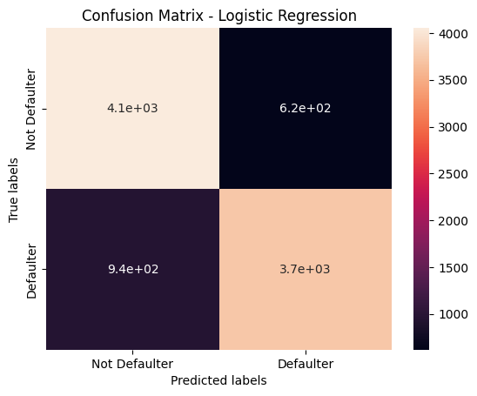
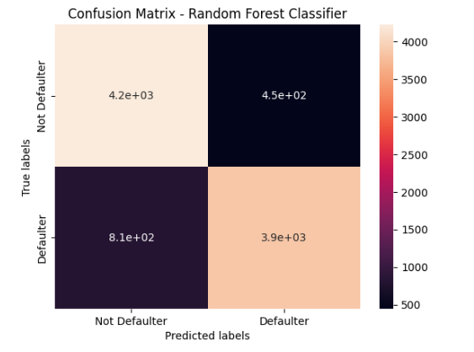
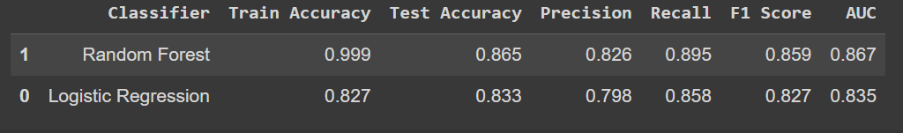
Hasil Model
Logistic Regression
Random Forest

Slide 14
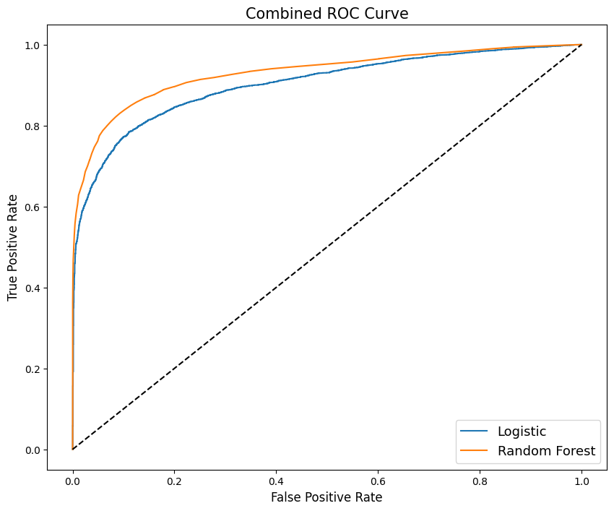
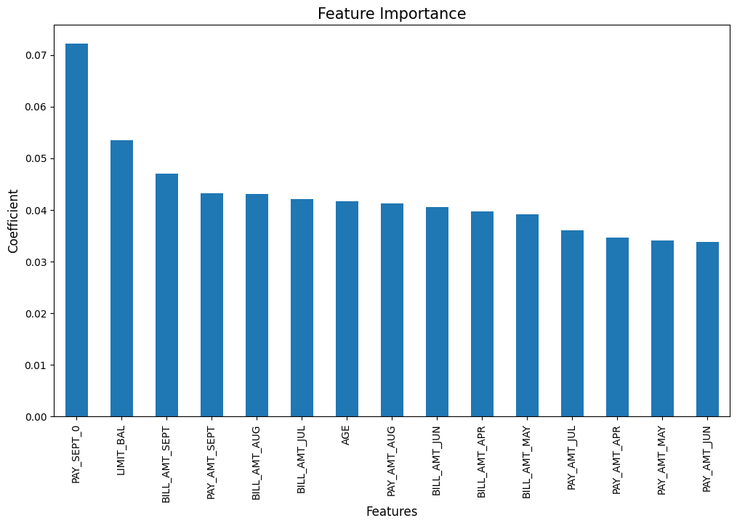
Feature importance dari random forest
ROC Curve

Slide 15
HyperParameter Tuning dengan GridSearch
Logistic Regression
Random Forest
Didapat parameter terbaiknya:
max_depth: 20,
min_samples_leaf: 40,
min_samples_split: 50,
n_estimators: 150
Didapat parameter terbaiknya :
C : 0.1
max_iter: 100
penalty: l2
Classifier | Train Accuracy | Test Accuracy | Precision | Recall | F1 Score | AUC
Logistic Regression | 0.826 | 0.833 | 0.799 | 0.857 | 0.827 | 0.835
Random Forest | 0.843 | 0.834 | 0.799 | 0.86 | 0.828 | 0.836

Slide 16
Perbandingan Final Model
 | Classifier | Train Accuracy | Test Accuracy | Precision | Recall | F1 Score | AUC
1 | Random Forest | 0.999 | 0.865 | 0.826 | 0.895 | 0.859 | 0.867
3 | Optimal Random Forest | 0.843 | 0.834 | 0.799 | 0.860 | 0.828 | 0.836
0 | Logistic Regression | 0.827 | 0.833 | 0.798 | 0.858 | 0.827 | 0.835
2 | Optimal Logistic Regression | 0.826 | 0.833 | 0.799 | 0.857 | 0.827 | 0.835

Slide 17

Kesimpulan
Hasil penelitian menunjukkan bahwa perilaku penggunaan kartu kredit berpengaruh terhadap prediksi kegagalan pembayaran kartu kredit nasabah. Jumlah kredit yang diberikan dan riwayat pembayaran sebelumnya menjadi fitur yang sangat berpengaruh. Logistic Regression dan Random Forest mampu mengklasifikasikan kegagalan pembayaran dengan baik, tetapi pada baseline model Random Forest mengalami overfitting. Setelah mengoptimalkan parameter, Random Forest berhasil menangasi kasus mencapai akurasi 83,4%, F1 Score 82,8%, dan AUC 83,6%,

Slide 18
Thank you!

